Slide 1
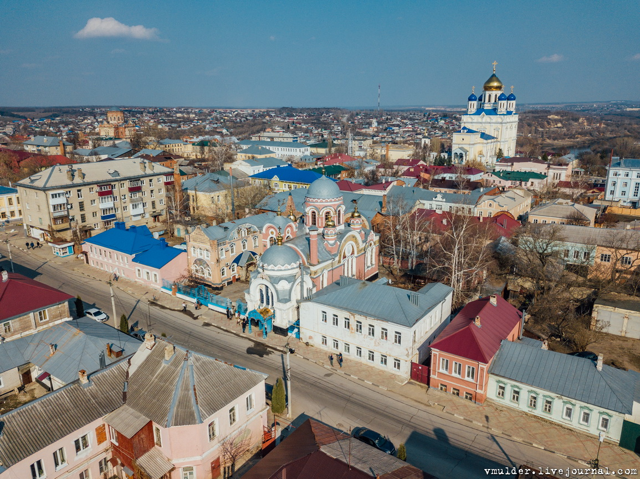
ЕЛЕЦ - МОЙ ГОРОД РОДНОЙ
СОСТАВИЛА ВОСПИТАТЕЛЬ МБДОУ Детского сада №14 Г ЕЛЬЦА МЕРКУЛОВА ОЛЬГА ВЛАДИМИРОВНА

Slide 2
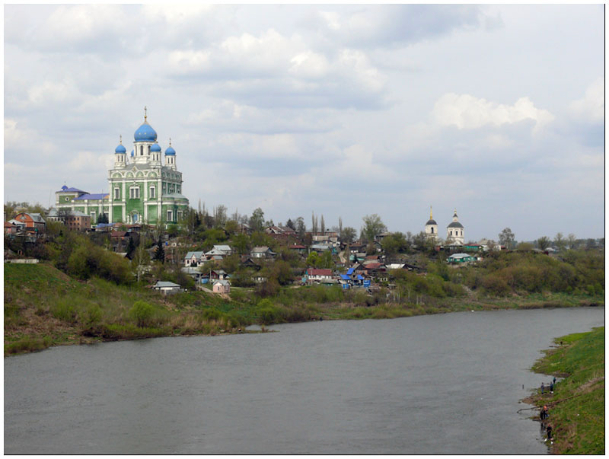
ГЕРБ г. ЕЛЬЦА
Современный герб Ельца
утвержден 28 сентября
2004 года. В основу герба
был положен исторический
герб 1781 года «В белом
поле, красный олень под
зеленой елью».

Slide 3
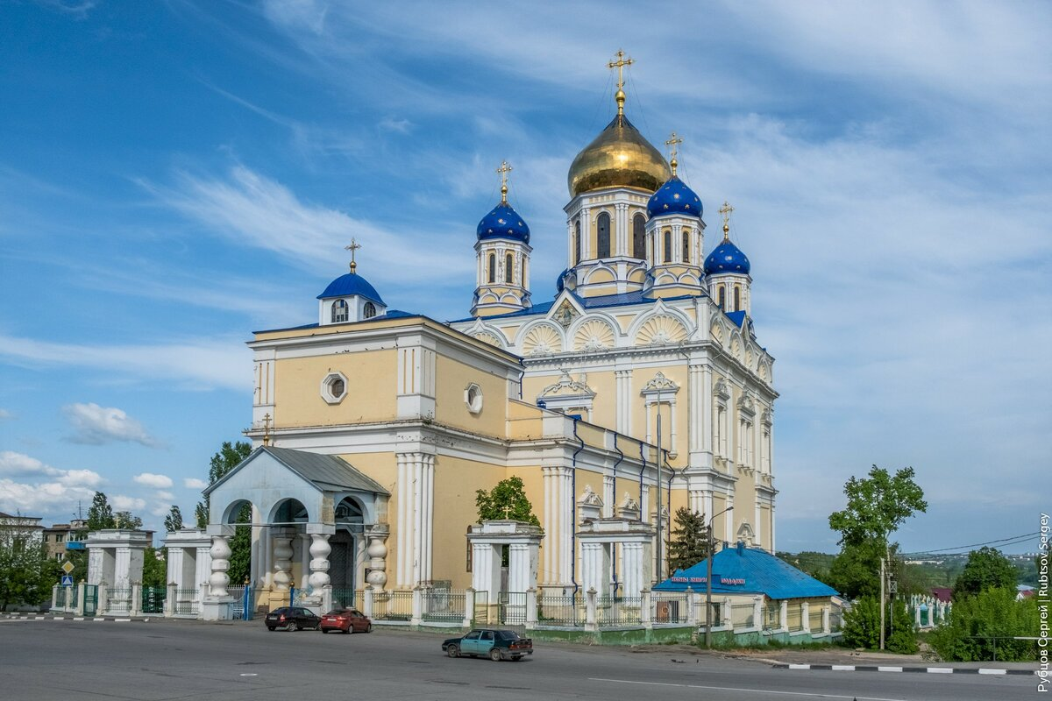
Одной из главных достопримечательностей Ельца считается Вознесенский Собор . Это крупнейшее здание города , расположенное в самом его центре на Красной площади . Строился он 44 года.

Slide 4
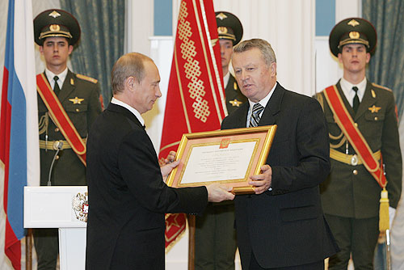
Золотой страницей в истории Ельца стало присвоение нашему городу звания «Город воинской славы». Президент России В.В. Путин 7 ноября 2007 года вручил в Кремле делегации Ельца грамоту о присвоении городу этого почетного звания.

Slide 5
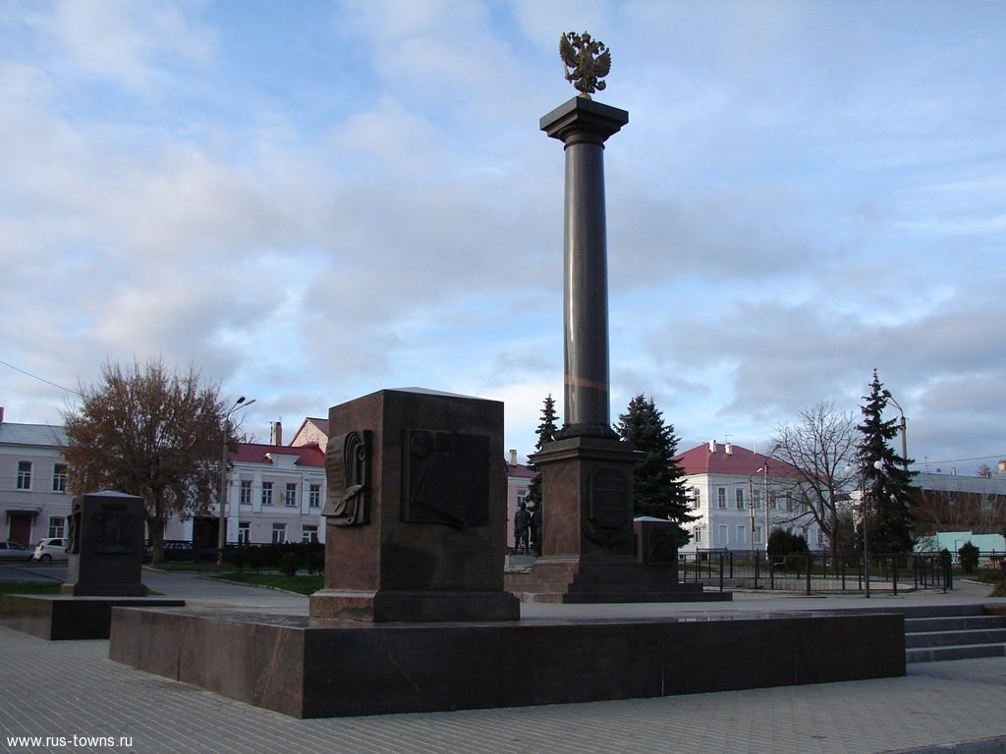
Памятник –стела»Город воинской славы» Был открыт 7 мая 2010г на Красной площади. Символ мужества и воинской славы . На верху колоны - позолоченный государственный герб. У стелы проходит главный военный парад.

Slide 6
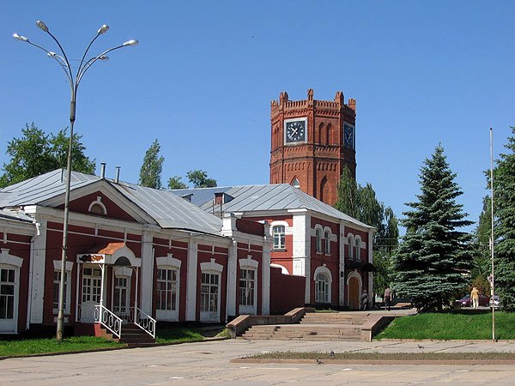
Елец — единственный город Липецкой области, включенный в список городов Российской Федерации, которые располагают ценными памятниками культуры, истории и архитектуры.

